Slide 1
এই স্লাইডটি সম্মানিত শিক্ষকবৃন্দের জন্য।
তাই স্লাইডটি হাইড অবস্থায় আছে।
পাঠটি শ্রেণিকক্ষে উপস্থাপনের প্রয়োজনীয় পরামর্শ ও দিক-নির্দেশনা Slide Note এ দেয়া আছে। উপস্থাপনের পূর্বে সম্মানিত শিক্ষকগণ 'স্লাইড-নোটগুলো' দেখে নিবেন এবং F5 চেপে পাঠটি উপস্থাপন শুরু করতে পারেন। পাশাপাশি আপনার নিজস্ব চিন্তা-চেতনা কনটেন্টকে আরো বেশী ফলপ্রসু করবে আশা করি...

Slide 2
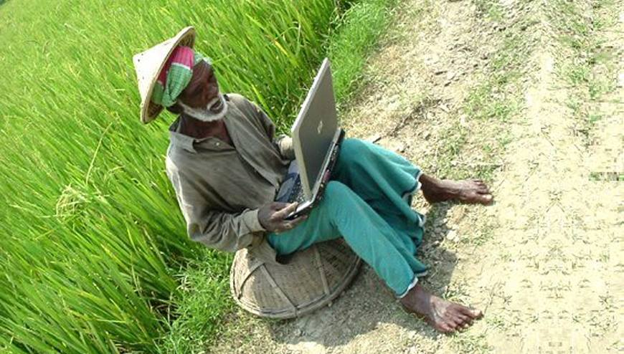

Slide 3
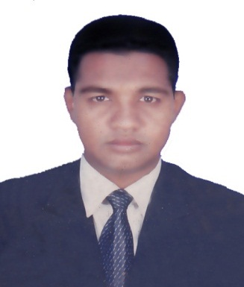
পরিচিতি
শিক্ষক
পাঠ
শ্রেণি: নবম
বিষয়: তথ্য ও যোগাযোগ প্রযুক্তি
অধ্যায়: ই-কর্মাস ও বাংলাদেশ
সময়: ৫০ মিনিট
তারিখ:
মোঃ মতিয়ার রহমান
সিনিয়র সহকারী শিক্ষক
যশোর শিক্ষা বোর্ড মডেল স্কুল এন্ড কলেজ
Motiarjessore@yahoo.com
Mob: 01781-595759

Slide 4
ভিডিওটি মনোযোগ দিয়ে লক্ষ কর
ই-কর্মাস
আজাদের এই ব্যবসাকে কী বলে?

Slide 5
আজকের পাঠের বিষয়
ই-কর্মাস ও বাংলাদেশ

Slide 6
শিখনফল
এই পাঠ শেষে শিক্ষার্থীরা ...
$$ ই-কর্মাস-এর ধারণা ব্যাখ্যা করতে পারবে;
$$ ই-কর্মাসের শর্তসমূহ চিহ্নিত করতে পারবে;
$ \text{বাংলাদেশের প্রচলিত }\text{ই}\text{−}\text{কর্মাসের }$বর্ণনা$\text{দিতে}$ পারবে।

Slide 7
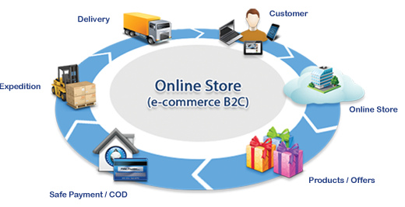
ই-কর্মাস
প্রযুক্তি ব্যবহার করে ব্যবসা-বাণিজ্য করা

Slide 8
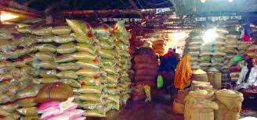
সেবা বা বাণিজ্যের শর্ত ৩টি
১. বিক্রেতার নিকট পণ্য থাকা

Slide 9
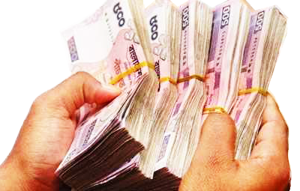
সেবা বা বাণিজ্যের শর্ত ৩টি
২. ক্রেতা কর্তৃক তার বিনিময় মূল্য পরিশোধ করা

Slide 10
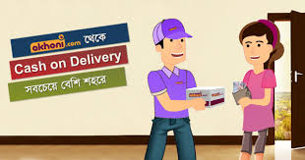
সেবা বা বাণিজ্যের শর্ত ৩টি
৩. পণ্যটি ক্রেতার ঠিকানায় পৌছে দেওয়া

Slide 11
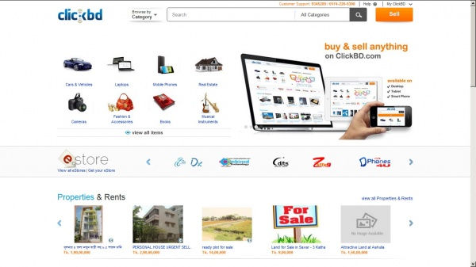
আনলাইন শপিং কী?
সম্ভাব্য উত্তর
কোন প্রতিষ্ঠান নিজের নামে ওয়েবসাইট খুলে তার পণ্য দ্রব্যের ছবি ও ভিডিও দিয়ে ইন্টারনেটে সাইট খুলে বসেন। ক্রেতা অনলাইনে দ্রব্য পছন্দ করেন এবং মূল্য পরিশোধ করেন।

Slide 12
জোড়ায় কাজ
ই-কমার্স-এর ক্ষেত্রে মূল্য পরিশোধ কীভাবে করা হয়?

Slide 13
ই-কর্মাসের প্রকারভেদ
ই-কর্মাস ২ প্রকার:
১। এক ধরণের প্রতিষ্ঠান কেবল নিজেদের পণ্য বিক্রি করে
২। এ ধরণের প্রতিষ্ঠান অন্যেদের পণ্য বিক্রি করে

Slide 14
বাংলাদেশে ২০১১-১২ সাল থেকে ই-কর্মাসের প্রসার হচ্ছে

Slide 15
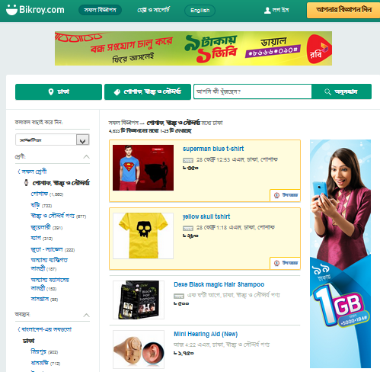
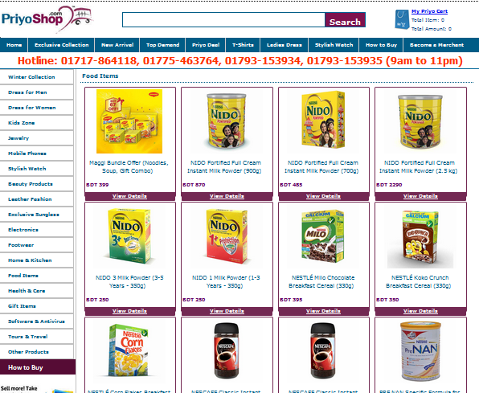
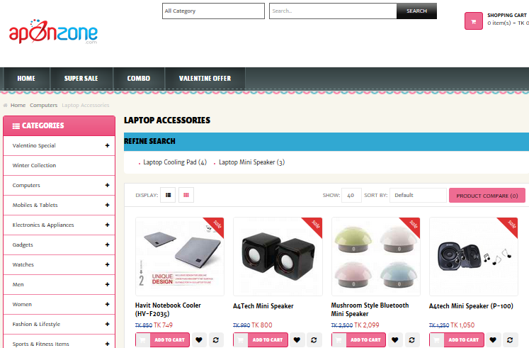
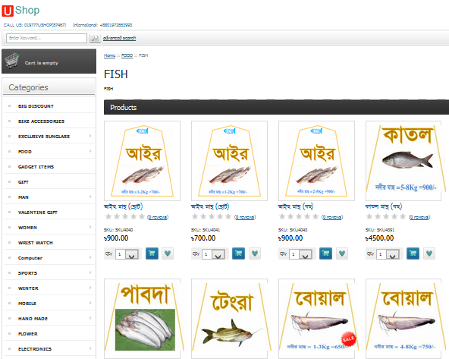
কয়েকটি অনলাইন শপিং-এর সাইট

Slide 16
দলগত কাজ
ভিডিওটির আলোকে বাংলাদেশের ই-কর্মাসের সুবিধা বর্ণনা কর।

Slide 17
সঠিক উত্তর
সঠিক উত্তর
আবার চেষ্টা কর
আবার চেষ্টা কর
আবার চেষ্টা কর
আবার চেষ্টা কর
আবার চেষ্টা কর
আবার চেষ্টা কর
(১) কত সাল থেকে বাংলাদেশ ই-কর্মাসের প্রসার হচ্ছে?
(ক) ২০০৮
(খ) ২০০৯
(গ) ২০১১
(ঘ) ২০১১
(২) ই-কর্মাস কত প্রকার?
(ক) ২
(খ) ৩
(গ) ৪
(ঘ) ৫

Slide 18
১। ই-কর্মাস কী?
২। আনলাইন শপিং কী?
Notes:
18

Slide 19
বাড়ির কাজ
ই-কর্মাস কীভাবে সময় ও শ্রম বাঁচায় বর্ণনা কর।

Slide 20
কৃতজ্ঞতা স্বীকার
শিক্ষা মন্ত্রণালয়, মাউশি, এনসিটিবি ও এটুআই-এর সংশ্লিষ্ট কর্মকর্তাবৃন্দ
এবং কন্টেন্ট সম্পাদক হিসেবে যাঁদের নির্দেশনা, পরামর্শ ও তত্ত্বাবধানে এই মডেল কন্টেন্ট সমৃদ্ধ হয়েছে তারা হলেন-
জনাব মোঃ কবির হোসেন, সহকারী অধ্যাপক, টিটিসি, ঢাকা
জনাব মোঃ আহসানুল আরেফিন চৌধুরী, সহকারি অধ্যাপক, টিটিসি, পাবনা
জনাব মির্জা মোঃ দিদারুল আনাম, প্রভাষক, টিটিসি, ঢাকা
জনাব মো. সাজ্জাদ হোসেন খান, প্রভাষক (শিক্ষা), টিটিসি খুলনা

